Slide 1

UNIVERSIDAD DE LAS FUERZAS ARMADAS
ESPE
DEPARTAMENTO DE CIENCIAS ECONÓMICAS, ADMINISTRATIVAS Y DE COMERCIO
Tesis presentada como requisito previo a la obtención del grado de:
INGENIERÍA COMERCIAL
ESTUDIO PARA LA CREACIÓN DE UNA MICROEMPRESA PRODUCTORA DE EDREDONES NÓRDICOS DE LANA EN LA CIUDAD DE QUITO
Jessica Fernanda Andrade Cisneros
AÑO 2015

Slide 2



    OBJETIVO GENERAL
Determinar la factibilidad para la creación de una microempresa que produzca y comercialice edredones nórdicos de lana, mediante un estudio de mercado, técnico, económico y financiero, con la finalidad de tomar la decisión de asignar o no los recursos para su implementación.
Ingeniería del Proyecto
Viabilidad del proyecto
Demanda insatisfecha
Filosofía Corporativa
Localización y tamaño

Slide 3
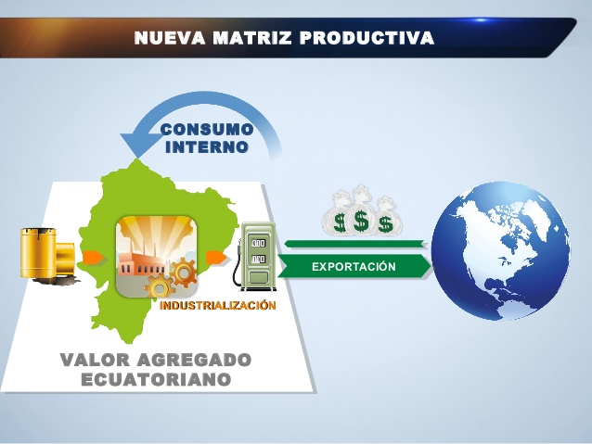
IDENTIFICACIÓN DEL PRODUCTO
Piezas que conforman el Edredón Nórdico
Funcionalidad del edredón Nórdico
Beneficios de utilizar Lana de borrego

Slide 4

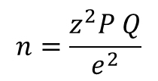

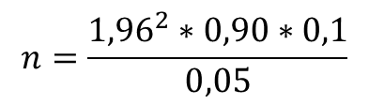
INVESTIGACIÓN DE MERCADO
población en Quito en el 2014 es de 2 440 348 habitantes
2,2% de crecimiento anual
personas por hogar es de 3,49 (INEC, 2011)
699 240 familias.
$$n=\frac{z^{2}P Q}{e^{2}}$$
$$n=\frac{{1,96}^{2}∗0,90∗0,1}{0,05}$$
$$n=138$$

Slide 5
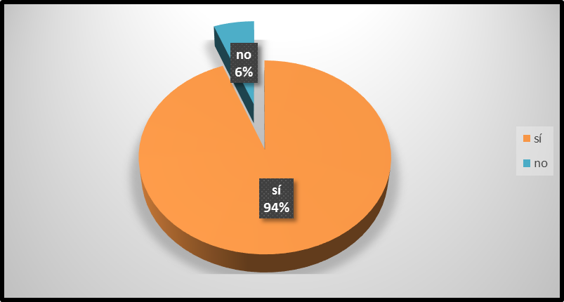
INVESTIGACIÓN DE MERCADO
DECISIÓN DE COMPRA
FRECUENCIA DE COMPRA DE LENCERIA PARA EL HOGAR

Slide 6
INVESTIGACIÓN DE MERCADO
LUGAR DE COMPRA
GASTO ANUAL EN LENCERÍA PARA EL HOGAR

Slide 7
INVESTIGACIÓN DE MERCADO
RELLENO DE PREFERENCIA
CONOCIMIENTO DE LA EXISTENCIA DEL PRODUCTO
PRECIO DISPUESTO A PAGAR

Slide 8
OFERTA Y DEMANDA
FACTORES QUE AFECTAN LA DEMANDA
El precio del bien
El ingreso del consumidor
Los precios de los bienes relacionados
Tamaño y crecimiento de la población
Hábitos de consumo
Gustos y preferencias
FACTORES QUE AFECTAN LA OFERTA
El precio del bien
La disponibilidad de recursos
La tecnología
Los precios de la materia prima
La intervención del Estado
La competencia

Slide 9
DEMANDA INSATISFECHA
AÑO | PROYECCIÓN DE DEMANDA | PROYECCIÓN DE OFERTA | DEMANDA INSATISFECHA
2015 | 1.483.888 | 1.208.936 | 274.952
2016 | 1.512.514 | 1.247.526 | 264.988
2017 | 1.541.140 | 1.286.116 | 255.024
2018 | 1.569.766 | 1.324.706 | 245.060
2019 | 1.598.392 | 1.363.296 | 235.096
2020 | 1.627.018 | 1.401.886 | 225.132
6,5%

Slide 10
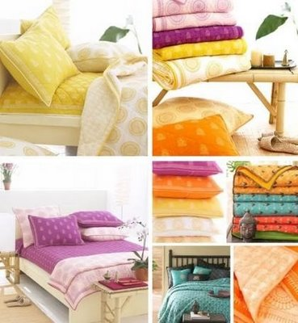
DEMANDA INSATISFECHA
AÑO | DEMANDA INSATISFECHA | OFERTA DE LA MICROEMPRESA
2014 | 313.818 | 20.398
2015 | 274.952 | 20.621
2016 | 264.988 | 21.199
2017 | 255.024 | 21.677
2018 | 245.060 | 22.055
2019 | 235.096 | 22.334
2020 | 225.132 | 22.513

Slide 11
ANÁLISIS DE PRECIOS EN EL MERCADO
FUNDA NÓRDICA
EDREDÓN NÓRDICO
TALLA | TOTAL
1 single | 78,87
1,5 twin | 213,49
2 full | 270,6
2 full | 89,9
2,5 queen | 525,2
3 king | 516,55
TALLA | TOTAL
1 single | 27,28
1,5 twin | 1034,57
2 full | 275,23
2,5 queen | 1137,9
3 king | 1332,5

Slide 12
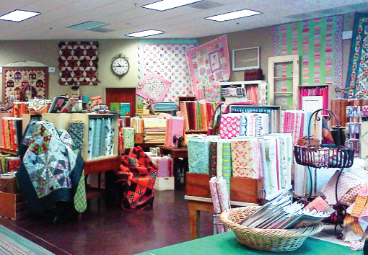
  COMERCIALIZACIÓN
Propio Canal de Distribución
Aprovechamiento de recursos
Almacén
Ubicado en el mismo lugar de la planta
Tomado de la Investigación de Mercados
Lugar donde prefiere realizar compras de lencería para el hogar

Slide 13

ESTUDIO TÉCNICO
DISPONIBILIDAD DE MANO DE OBRA
DISPONIBILIDAD DE RECURSOS FINANCIEROS
Función | Nº | Salario
Gerente | 1 | 1100
Jefe de Producción | 1 | 850
Jefe de Ventas y Marketing | 1 | 850
Secretaria-Contadora | 1 | 380
Obreros calificados | 2 | 600
Obreros semi-calificados | 5 | 490
Vendedor | 1 | 450
Total | 12 | 4.720,00
Banco Pacífico
Crédito Empresarial
USD$ 200,000 hasta US$ 1,000,000,
> 24 meses plazo
11.2332% 11.83%

Slide 14
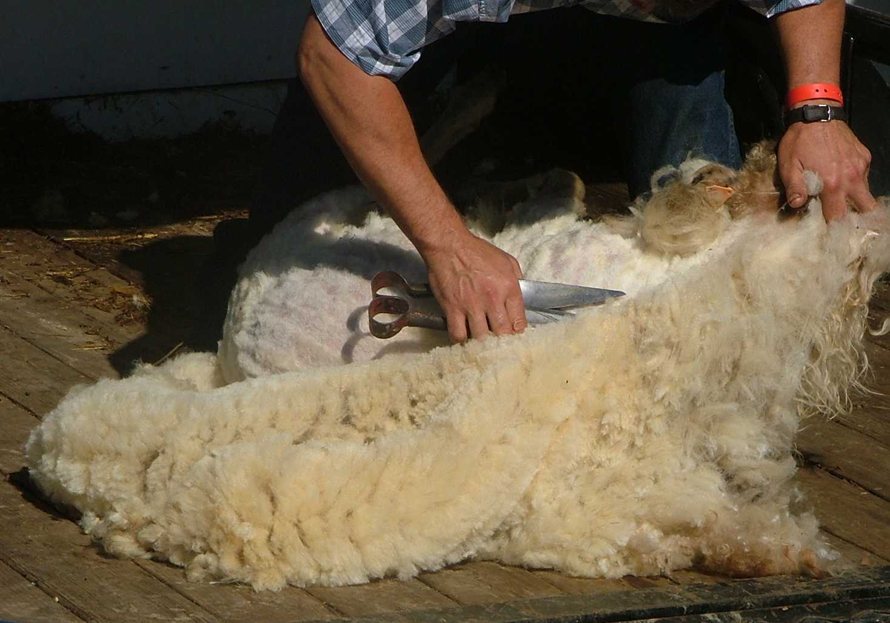
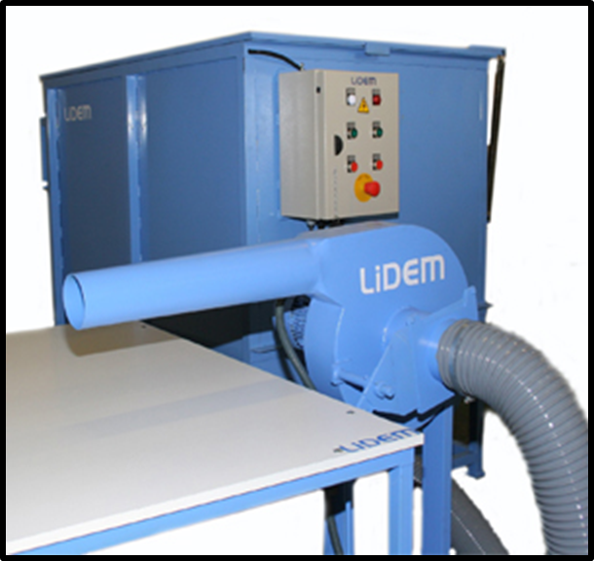
RPINCIPALES PROVEEDORES
MATERIA PRIMA
El Salinerito
Textiles Ecuador
MAQUINARIA
Aceros Gama
Importadoras

Slide 15
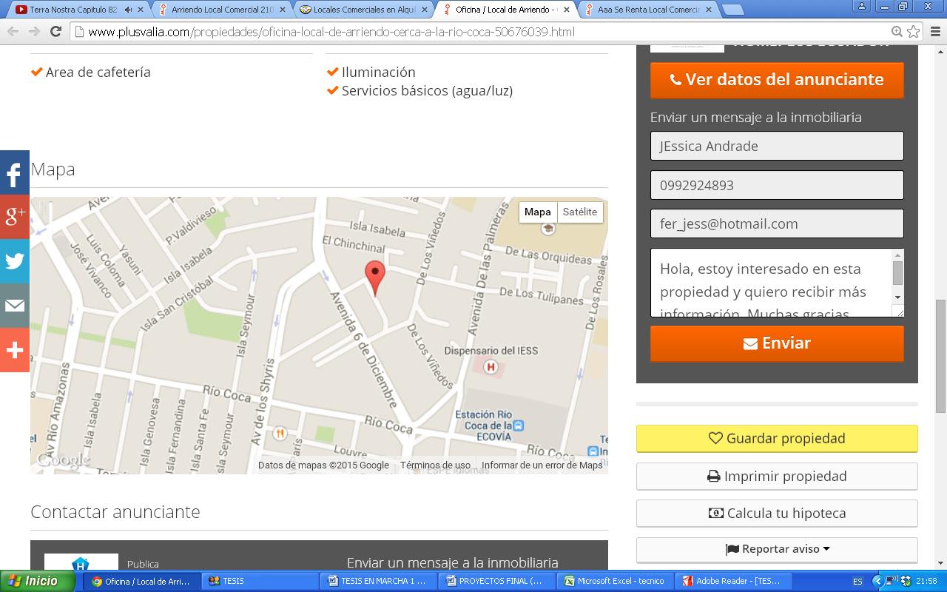
LOCALIZACIÓN DEL PROYECTO
FACTORES DE LOCALIZACIÓN | PESO | RÍO COCA |  | SAN ANTONIO DE PICHINCHA |  | LA CORUÑA
 |  | Ptos. | Pond. | Ptos. | Pond. | Ptos. | Pond.
Disponibilidad de Materia Prima | 0,18 | 8 | 1,44 | 7 | 1,26 | 8 | 1,44
Disponibilidad de Mano de Obra | 0,10 | 9 | 0,9 | 9 | 0,9 | 9 | 0,9
Cercanía al mercado | 0,20 | 9 | 1,8 | 7 | 1,4 | 9 | 1,8
Medios de Transporte y Costo | 0,18 | 9 | 1,62 | 6 | 1,08 | 8 | 1,44
Servicios Básicos | 0,10 | 10 | 1 | 10 | 1 | 10 | 1
Comunicación (Vías de acceso) | 0,12 | 9 | 1,08 | 7 | 0,84 | 9 | 1,08
Precio del Arriendo | 0,01 | 9 | 0,09 | 9 | 0,09 | 8 | 0,08
Condiciones del inmueble | 0,11 | 10 | 1,1 | 8 | 0,88 | 8 | 0,88
TOTAL | 1,00 |  | 9,03 |  | 7,45 |  | 8,62

Slide 16
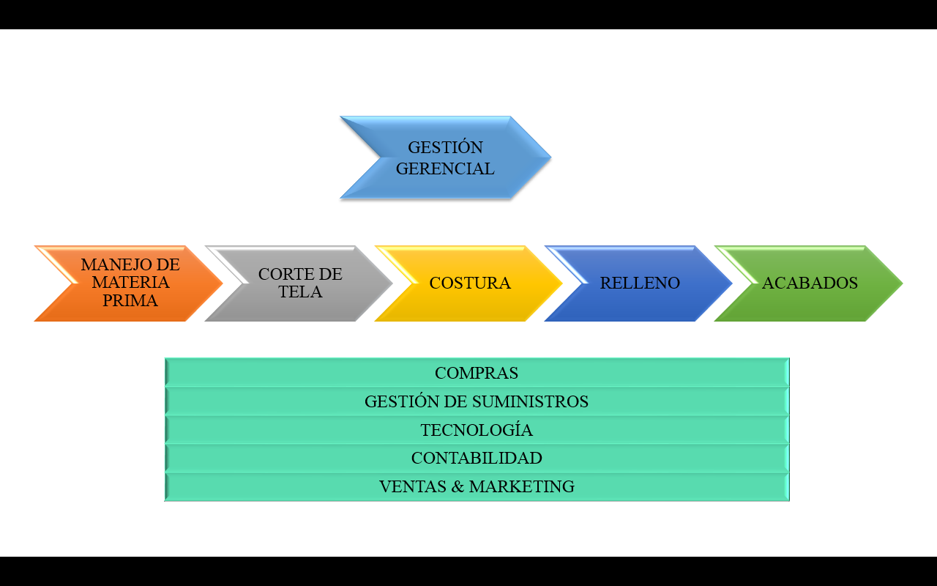
INGENIERÍA DEL PROYECTO
DISTRIBUCIÓN DE LA PLANTA
CADENA DE VALOR

Slide 17
ELABORACIÓN DE SÁBANAS Y DEMÁS

Slide 18
ELABORACIÓN DE EDREDÓN NÓRDICO

Slide 19


LA EMPRESA Y SU ORGANIZACIÓN
RAZÓN SOCIAL, LOGOTIPO Y SLOGAN
Quilts
“No cuentes ovejas, duerme con ellas”

Slide 20
    VISIÓN
Al 2020 ser una empresa líder en la producción y comercialización de edredones nórdicos y demás ropa de cama, posicionada a nivel nacional e internacional, vanguardistas por excelencia, dispuesta a cubrir las necesidades de los clientes con productos de calidad, destacada por la excelencia de sus recursos humanos y comprometida con mejorar la matriz productiva del país.
    MISIÓN
Producir y comercializar edredones nórdicos rellenos de lana de oveja y demás lencería de cama, , utilizando para su confección materia prima ecuatoriana, brindando al cliente un producto práctico, sofisticado, de calidad, beneficiado con las propiedades medicinales de la lana, apoyados por el talento humano responsable y comprometido con las familias quiteñas y el país.

Slide 21
OBJETIVOS ESTRATÉGICOS
CRECIMIENTO, RENTABILIDAD Y SOSTENIBILIDAD
Expandir, diversificar y consolidar el valor y los productos de la empresa a nivel nacional e internacional, aumentar en un 20% la participación en el mercado y aumentar la rentabilidad durante los siguientes cinco años.
RECURSOS HUMANOS
Mantener un Recurso Humano capacitado al mejor nivel de la industria y se mantengan identificados y motivados con la microempresa Quilts, así como un sistema de remuneración con incentivos al personal en los siguientes cinco años.
MARKETING Y COMERCIALIZACIÓN
Brindar un producto de calidad, siempre a la vanguardia para satisfacer las necesidades de los clientes y lograr su fidelidad, a través de la implantación del concepto de la Administración de la Mercadotecnia durante el primer año.
FINANZAS
Optimizar el manejo financiero de la empresa buscando solvencia y estabilidad, al igual que una rentabilidad creciente, durante los siguientes cinco años.

Slide 22
ESTRATEGIAS
Estrategia de Precio
Estrategia de Promoción
Estrategia de Producto
Estrategia de Plaza

Slide 23
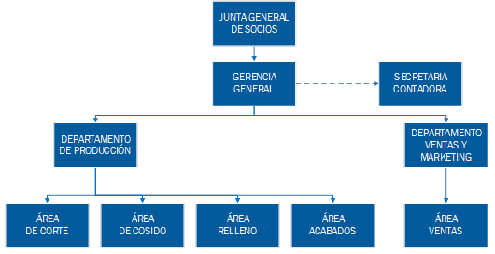
ORGANIGRAMA ESTRUCTURAL

Slide 24
ORGANIGRAMA FUNCIONAL

Slide 25
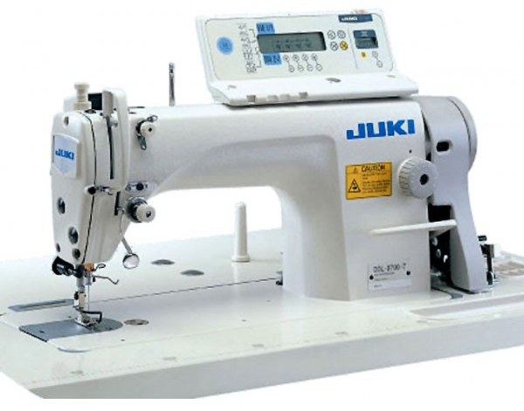
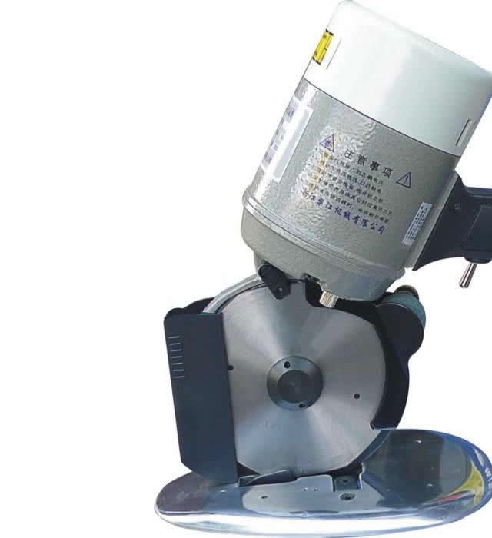
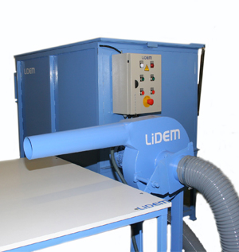
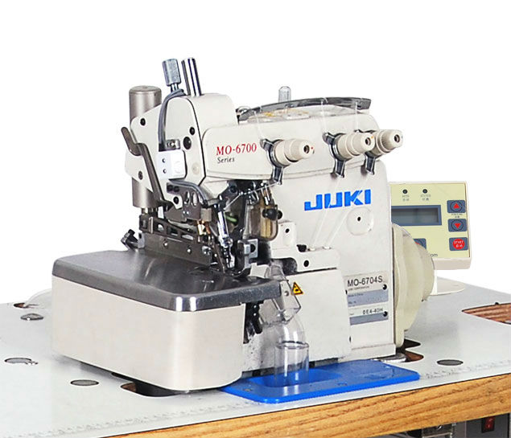
PRINCIPALES INVERSIONES
ESTUDIO FINANCIERO
Máquinas costura recta
Máquina de corte
Máquina de relleno

Slide 26
PRESUPUESTO DE INGRESOS
VOLUMEN ESTIMADO DE VENTAS | DE 1 A 12-2016 | DE 1 A 12-2017 | DE 1 A 12-2018 | DE 1 A 12-2019 | DE 1 A 12-2020
En unidades de producto
Edredón nórdico de 1 plaza (single) | 1.470 | 1.500 | 1.530 | 1.560 | 1.592
Edredón nórdico de 1,5 plazas (twin) | 5.446 | 5.555 | 5.666 | 5.779 | 5.895
Edredón nórdico de 2 plazas (full) | 7.830 | 7.987 | 8.146 | 8.309 | 8.476
Edredón nórdico de 2,5 plazas (queen) | 1.430 | 1.459 | 1.488 | 1.518 | 1.548
Edredón nórdico de 3 plazas (king) | 1.391 | 1.419 | 1.448 | 1.477 | 1.506
Precios estimados en dólares
Precio producto edredón nórdico de 1 plaza (single) | 51,00 | 51,00 | 51,00 | 51,00 | 51,00
Precio producto edredón nórdico de 1,5 plazas (twin) | 59,00 | 59,00 | 59,00 | 59,00 | 59,00
Precio producto edredón nórdico de 2 plazas (full) | 69,00 | 69,00 | 69,00 | 69,00 | 69,00
Precio producto edredón nórdico de 2,5 plazas (queen) | 78,00 | 78,00 | 78,00 | 78,00 | 78,00
Precio producto edredón nórdico de 3 plazas (king) | 90,00 | 92,00 | 90,00 | 90,00 | 90,00
INGRESOS TOTALES | 1.173.284 | 1.196.860 | 1.220.782 | 1.245.176 | 1.270.125

Slide 27
DEL PROYECTO
INGRESOS OPERACIONALES | Pre-operación | DE 1 A 12-2016 | DE 1 A 12-2017 | DE 1 A 12-2018 | DE 1 A 12-2019 | DE 1 A 12-2020
Recuperación por ventas | 0 | 1.075.510,33 | 1.194.895,33 | 1.218.788,50 | 1.243.143,17 | 1.268.045,92
EGRESOS OPERACIONALES
Pago a proveedores |  | 836.354,36 | 912.356,23 | 926.982,48 | 945.414,83 | 961.342,80
Mano de obra directa |  | 43.800,00 | 43.800,00 | 43.800,00 | 43.800,00 | 43.800,00
Mano de obra indirecta |  | 10.200,00 | 10.200,00 | 10.200,00 | 10.200,00 | 10.200,00
Gastos de ventas |  | 41.065,68 | 41.537,20 | 42.015,64 | 42.503,52 | 43.002,50
Gastos de administración |  | 18.822,72 | 18.822,72 | 18.822,72 | 18.822,72 | 18.822,72
Costos indirectos de fabricación |  | 23.979,66 | 23.966,03 | 23.978,93 | 23.992,08 | 24.004,98
Total Egresos Operacionales |  | 974.222,42 | 1.050.682,18 | 1.065.799,77 | 1.084.733,15 | 1.101.173,00
FLUJO OPERACIONAL |  | 101.287,91 | 144.213,15 | 152.988,73 | 158.410,02 | 166.872,92
EGRESOS NO OPERACIONALES
Pago participación de utilidades |  | 21.771,00 | 21.076,52 | 22.094,08 | 22.901,26 | 23841,68
Pago de impuestos |  | 30842 | 29.858,41 | 31.299,94 | 32.443,45 | 33.775,71
Total Egresos No Operacionales |  | 52.613,00 | 50.934,93 | 53.394,02 | 55.344,71 | 57.617,39
INVERSIÓN | -199.868,29
FLUJO TOTAL | -199.868,29 | 48.674,91 | 93.278,22 | 99.594,71 | 103.065,31 | 109.255,53

Slide 28
DEL INVERSIONISTA
INGRESOS OPERACIONALES | Pre-operación | DE 1 A 12-2016 | DE 1 A 12-2017 | DE 1 A 12-2018 | DE 1 A 12-2019 | DE 1 A 12-2020
Recuperación por ventas | 0 | 1.075.510,33 | 1.194.895,33 | 1.218.788,50 | 1.243.143,17 | 1.268.045,92
EGRESOS OPERACIONALES
Pago a proveedores |  | 836.354,36 | 912.356,23 | 926.982,48 | 945.414,83 | 961.342,80
Mano de obra directa |  | 43.800,00 | 43.800,00 | 43.800,00 | 43.800,00 | 43.800,00
Mano de obra indirecta |  | 10.200,00 | 10.200,00 | 10.200,00 | 10.200,00 | 10.200,00
Gastos de ventas |  | 41.065,68 | 41.537,20 | 42.015,64 | 42.503,52 | 43.002,50
Gastos de administración |  | 18.822,72 | 18.822,72 | 18.822,72 | 18.822,72 | 18.822,72
Costos indirectos de fabricación |  | 23.979,66 | 23.966,03 | 23.978,93 | 23.992,08 | 24.004,98
Total Egresos Operacionales |  | 974.222,42 | 1.050.682,18 | 1.065.799,77 | 1.084.733,15 | 1.101.173,00
FLUJO OPERACIONAL |  | 101.287,91 | 144.213,15 | 152.988,73 | 158.410,02 | 166.872,92
EGRESOS NO OPERACIONALES
Pago participación de utilidades |  | 21.771,00 | 21.076,52 | 22.094,08 | 22.901,26 | 23841,68
Pago de impuestos |  | 30842 | 29.858,41 | 31.299,94 | 32.443,45 | 33.775,71
Total Egresos No Operacionales |  | 52.613,00 | 50.934,93 | 53.394,02 | 55.344,71 | 57.617,39
INVERSIÓN | -199.868,29
FLUJO TOTAL | -199.868,29 | 48.674,91 | 93.278,22 | 99.594,71 | 103.065,31 | 109.255,53

Slide 29
ESTADO DE RESULTADOS DEL PROYECTO
PERIODOS | DE 1 A 12-2016 | DE 1 A 12-2017 | DE 1 A 12-2018 | DE 1 A 12-2019 | DE 1 A 12-2020
Ventas Netas | 1.173.284,00 | 1.196.860,00 | 1.220.782,00 | 1.245.176,00 | 1.270.125,00
Costo de ventas | 965.832,09 | 993.547,54 | 1.010.187,49 | 1.028.692,06 | 1.046.851,81
UTILIDAD BRUTA EN VENTAS | 207.451,91 | 203.312,46 | 210.594,51 | 216.483,94 | 223.273,19
Gastos de ventas | 42.043,42 | 42.534,58 | 43.032,96 | 43.541,17 | 44.060,94
Gastos de administración | 20.267,72 | 20.267,72 | 20.267,72 | 20.267,72 | 20.267,72
UTILIDAD (PERDIDA) OPERACIONAL | 145.140,77 | 140.510,16 | 147.293,83 | 152.675,05 | 158.944,53
UTILID (PERD) ANTES PARTICIPACION | 145.140,77 | 140.510,16 | 147.293,83 | 152.675,05 | 158.944,53
15% Participación utilidades | 21.771,12 | 21.076,52 | 22.094,07 | 22.901,26 | 23.841,68
UTILID (PERD) ANTES IMPUESTOS | 123.369,65 | 119.433,64 | 125.199,76 | 129.773,79 | 135.102,85
Impuesto a la renta | 30.842,41 | 29.858,41 | 31.299,94 | 32.443,45 | 33.775,71
UTILIDAD (PERDIDA) NETA | 92.527,24 | 89.575,23 | 93.899,82 | 97.330,34 | 101.327,14

Slide 30
ESTADO DE RESULTADOS DEL INVERSIONISTA
PERIODOS | DE 1 A 12-2016 | DE 1 A 12-2017 | DE 1 A 12-2018 | DE 1 A 12-2019 | DE 1 A 12-2020
Ventas Netas | 1.173.284,00 | 1.196.860,00 | 1.220.782,00 | 1.245.176,00 | 1.270.125,00
Costo de ventas | 965.832,09 | 993.547,54 | 1.010.187,49 | 1.028.692,06 | 1.046.851,81
UTILIDAD BRUTA EN VENTAS | 207.451,91 | 203.312,46 | 210.594,51 | 216.483,94 | 223.273,19
Gastos de ventas | 42.043,42 | 42.534,58 | 43.032,96 | 43.541,17 | 44.060,94
Gastos de administración | 20.267,72 | 20.267,72 | 20.267,72 | 20.267,72 | 20.267,72
UTILIDAD (PERDIDA) OPERACIONAL | 145.140,77 | 140.510,16 | 147.293,83 | 152.675,05 | 158.944,53
Gastos financieros | 15.300,00 | 11.700,00 | 8.100,00 | 4.500,00 | 900
UTILID (PERD) ANTES PARTICIPACION | 129.840,77 | 128.810,16 | 139.193,83 | 148.175,05 | 158.044,53
15% Participación utilidades | 19.476,12 | 19.321,52 | 20.879,07 | 22.226,26 | 23.706,68
UTILID (PERD) ANTES IMPUESTOS | 110.364,65 | 109.488,64 | 118.314,76 | 125.948,79 | 134.337,85
Impuesto a la renta | 27.591,16 | 27.372,16 | 29.578,69 | 31.487,20 | 33.584,46
UTILIDAD (PERDIDA) NETA | 82.773,49 | 82.116,48 | 88.736,07 | 94.461,59 | 100.753,39

Slide 31
  EVALUACIÓN FINANCIERA
Ventas
 | Escenario Normal | Escenario Optimista | Escenario Pesimista
 |  | 3% | 3%
VAN | 94.675,83 | 215.228,34 | -25.876,68
TIR | 31% | 50% | 10%
B/C | 1,47 | 2,08 | 0,87
P/R | 2,58 | 1,92 | 3,95

Slide 32
  EVALUACIÓN FINANCIERA
Ventas
 | Escenario Normal | Escenario Optimista | Escenario Pesimista
 |  | 3% | 3%
VAN | 131.213,14 | 251.765,65 | 10.660,62
TIR | 73% | 129% | 19%
B/C | 3,63 | 6,05 | 1,21
P/R | 1,73 | 1,09 | 3,77

Slide 33
CONCLUSIONES
El proyecto está alineado con la nueva Matriz Productiva del Ecuador, ya que incentiva la producción y las materias primas utilizados son de origen nacional, así como cierta parte de la maquinaria, que puede ser ensamblada en el país.
Existe una demanda insatisfecha a cubrir significativa, sin embargo el desconocimiento de la existencia del producto es alta, debido a que los productos similares cubren nichos de mercado diferentes.
La funcionalidad y los beneficios del edredón nórdico de lana lo hacen muy atractivo en el mercado, he ahí la oportunidad de penetración en el mercado con un producto diferenciador.
Las empresas de la competencia ofrecen productos en su mayoría hechos de material sintético e importado, edredones nórdicos de lana son escasos en el mercado.
El Proyecto Nacional de Manejo y Comercialización De Ovinos, Caprinos y Camélidos del MAGAP, ha mejorado notablemente la producción de lana de oveja en el Ecuador, con asistencia técnica, transferencia de tecnología, seguimiento y evaluación continua, esto garantiza la calidad de la materia prima.
El proyecto se acepta y es rentable como lo indica la evaluación financiera realizada; con un VAN de $94.675,83, una TIR del 31%, con un B/C de $1,47 y la Inversión se recuperará en dos años, seis meses y veinte y nueve días.
El proyecto es muy sensible a las variaciones en el volumen de ventas, un escenario positivo muestra una rentabilidad súper alta, pero una disminución podría decidir entre la aceptación del proyecto.

Slide 34
RECOMENDACIONES
Implementar el proyecto porque hay un mercado dispuesto a aceptar un producto novedoso como éste, ya que los productos similares disponibles en el mercado son demasiado caros por el hecho de ser importados.
Implementar estrategias BTL para dar a conocer el producto de manera que la gente palpe los beneficios que el producto brinda e incentivar a la compra del mismo.
Marcar la estrategia de Diferenciación del producto en el mercado, la misma que hará que la empresa se posicione en el mercado con un producto único, exclusivo y aparte tener el beneficio de ser el primero en el mercado.
Capacitar a los trabajadores en áreas de Seguridad e Higiene Industrial, Salud Ocupacional, para que los trabajadores se sientan seguros y protegidos por la empresa, y se refleje también en el mejoramiento de procesos.
Analizar el impacto ambiental cuando la empresa crezca, ya que podría afectar los niveles de ruido cuando se adquiera más maquinaria, sería importante ubicarse en un parque industrial y adecuarlo con el aislamiento necesario.

Slide 35

GRACIAS

